Slide 1
CHỦ ĐỀ 5
LÀM QUEN VỚI HÌNH PHẲNG
BÀI 25: Tiết 2:
ĐƯỜNG THẲNG, ĐƯỜNG CONG, BA ĐIỂM THẲNG HÀNG.

Slide 3
A
B
.
.
Đường thẳng AB

Slide 4
C
D
.
.
I
K
.
.
P
E
.
.

Slide 5
M
P
N
.
.
.
Ba điểm M,N,P thẳng hàng

Slide 6
a
Đường cong a

Slide 7
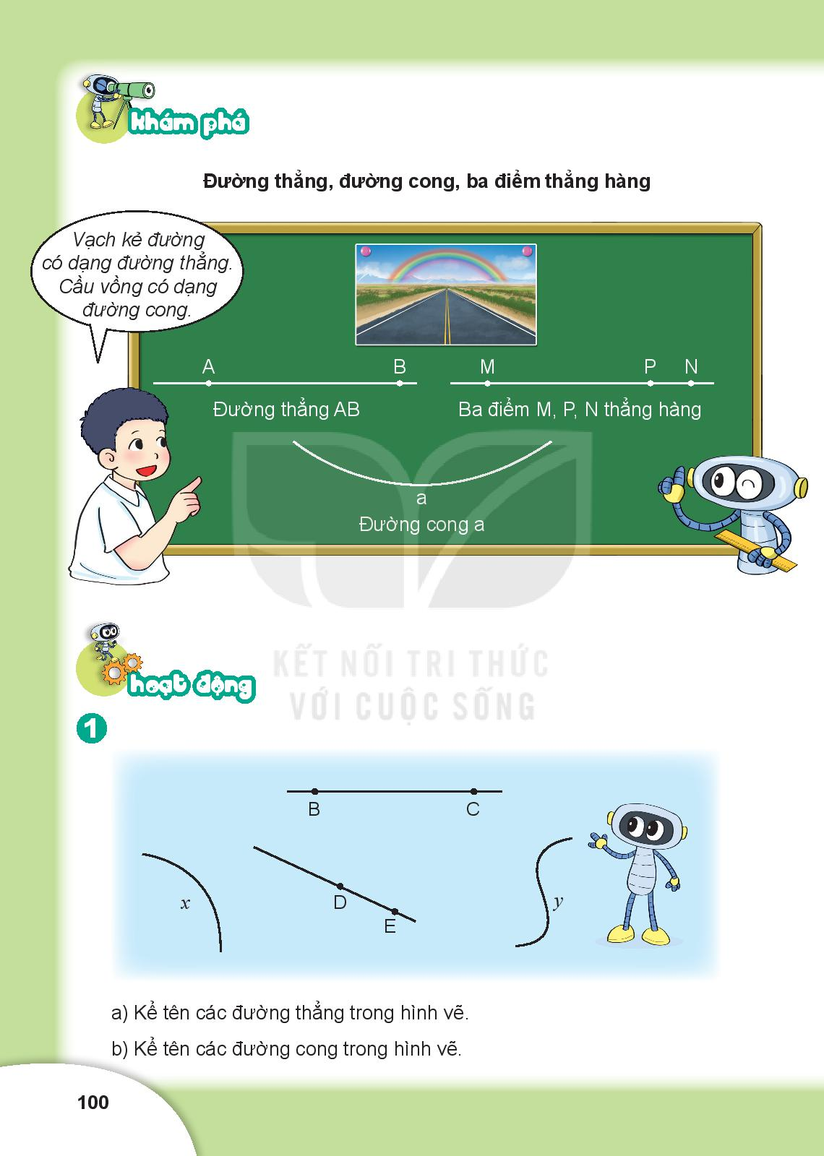

Tranh vẽ gì?

Slide 9
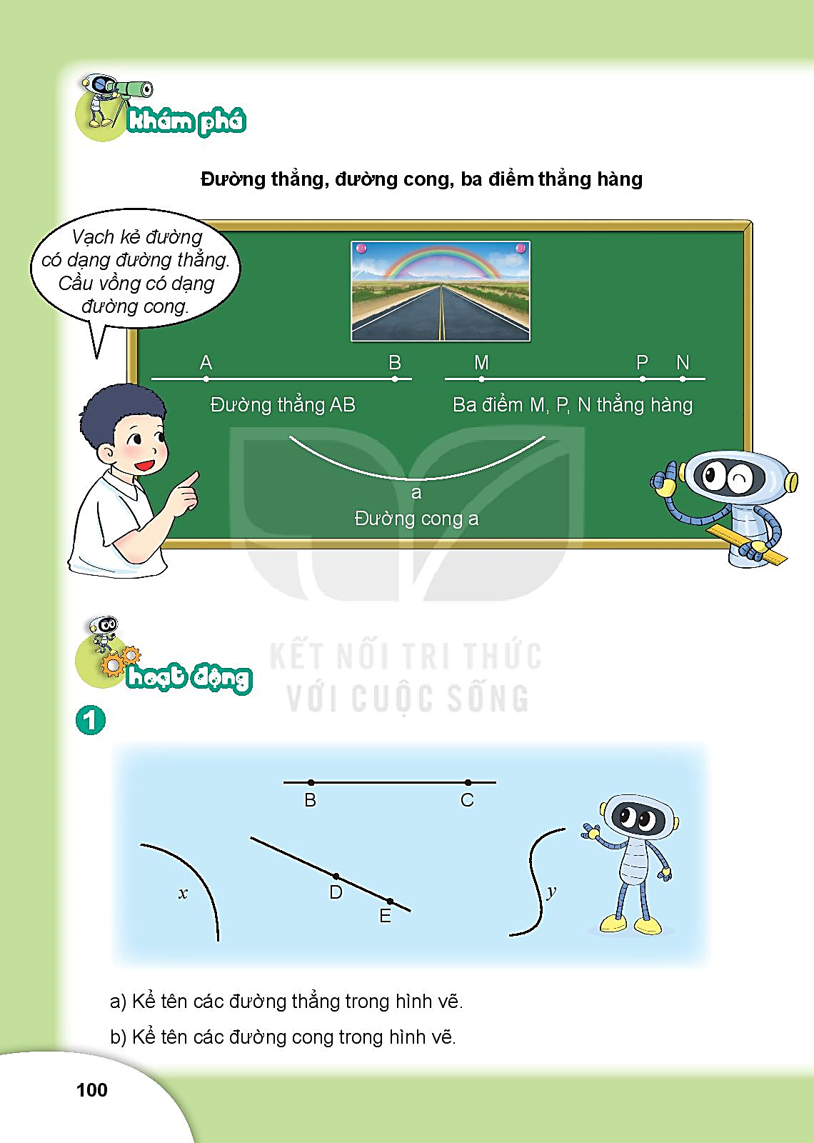
1
Kể tên các đường thẳng trong hình vẽ.
b) Kể tên các đường cong trong hình vẽ.
BC, DE
x, y

Slide 10
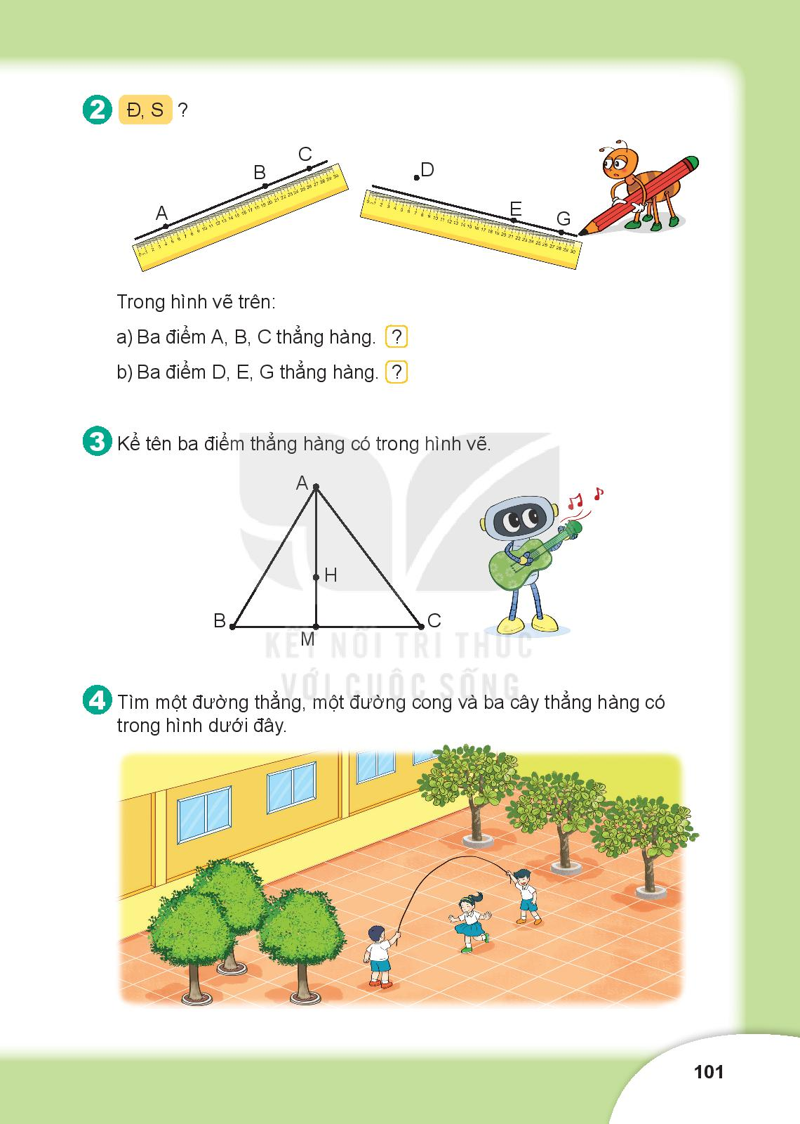
2
Đ, S ?
.
Trong hình vẽ trên:
Ba điểm A, B, C thẳng hàng.
Ba điểm D, E, G thẳng hàng.
?
?

Slide 11

Ba điểm A, B, C thẳng hàng ?
A. ĐÚNG
B. SAI

Slide 12
Ba điểm D, E, G thẳng hàng?
A. ĐÚNG
B. SAI

Slide 13
3
Kể tên 3 điểm thẳng hàng có trong hình vẽ
.
A
.
H
.
.
.
B
C
M

Slide 14
4
Tìm một đường thẳng, một đường cong và 3 cây thẳng hàng có trong hình dưới đây.

Slide 15



